Slide 1

«Поехали!!!»
Декада «Юные покорители космоса»
Презентация, посвященная 60-летию –дню Космонавтики
МДОАУ «Детский сад №98 г. Орска»
Ваулина Л.М.
Юсупова Г.У.

Slide 2


Slide 3

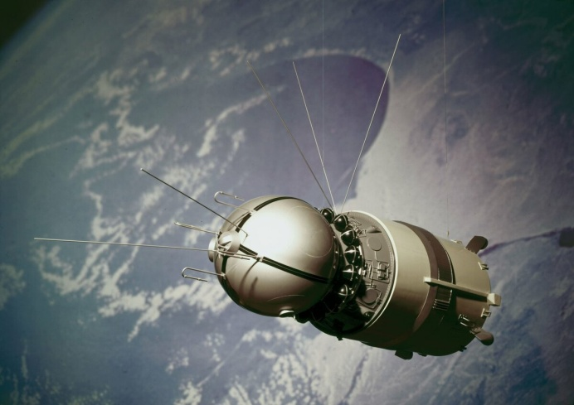
Юрий Алексеевич Гагарин -первый в мире космонавт, который полетел в космос на космическом корабле «Восток»,облетел Землю за 108 минут и вернулся домой.
Восток

Slide 4


«Ребята, а вы хотите отправиться в удивительное путешествие в космос?
На каком транспорте мы поднимемся в космос? Итак, отправляемся в космическое путешествие»

Slide 5
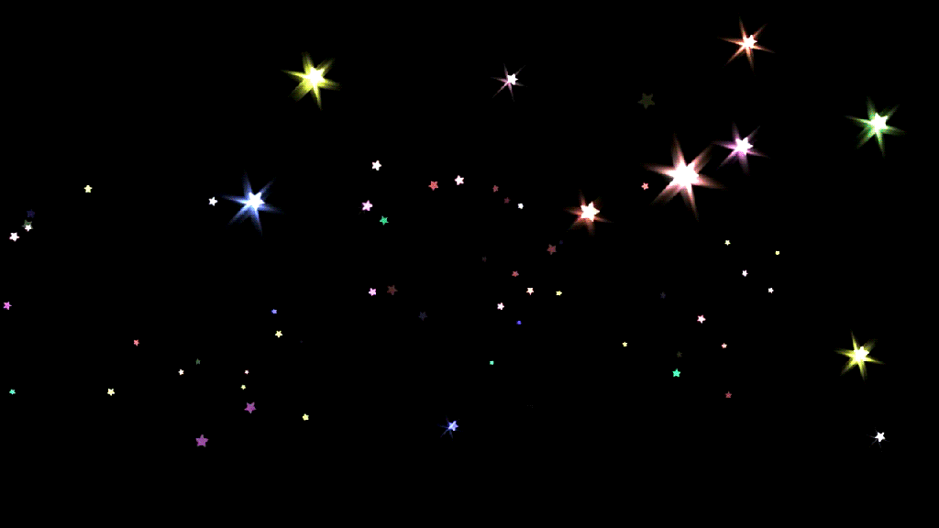
Ребята, посмотрите, какие красивые звезды освещают на путь!

Slide 6
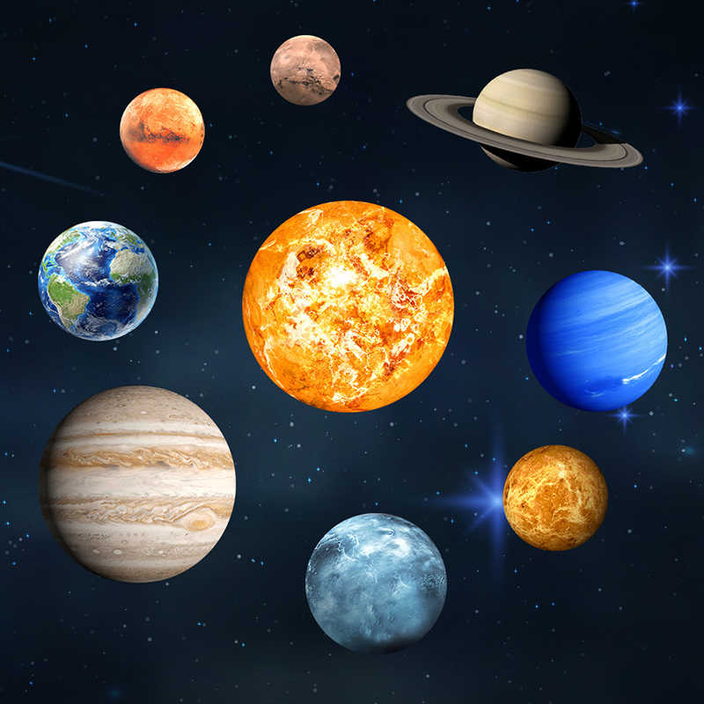
Внимание! Приближаемся к планетам Солнечной системы.

Slide 7
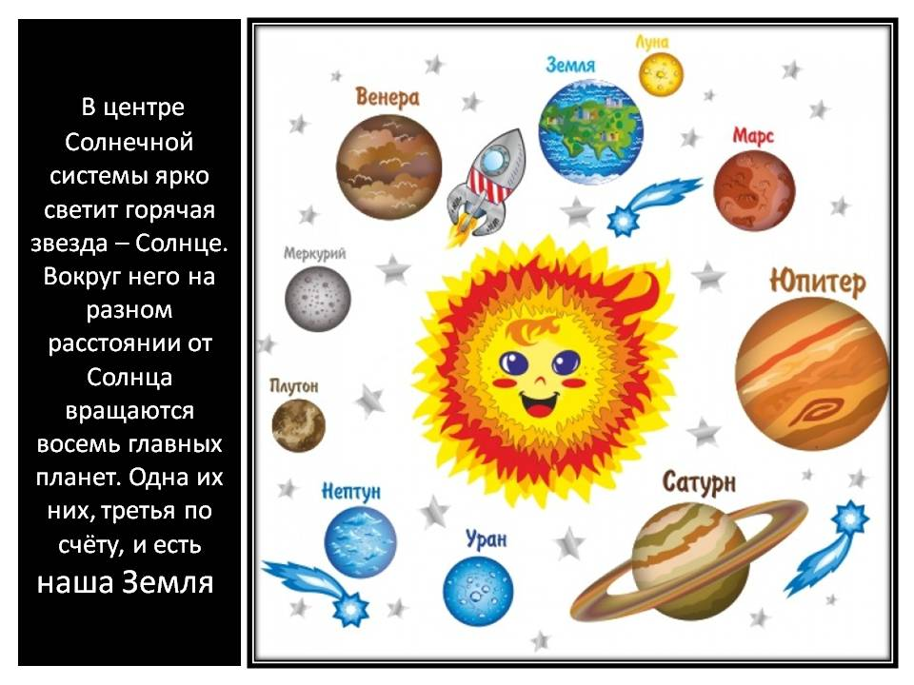



Slide 8


Slide 9
Внимание! Возвращаемся на Землю!

Slide 10

12 апреля вся наша страна отмечает великий день-
день Космонавтики!

Slide 11
Ссылки на интернет ресурсы

